Slide 1



Technisch Overleg API
2025-02-04

Slide 2
Stand van zaken ADR 2.0
Expertgroep meeting wordt gepland
Versie management van modules
Impact op toekomstige modules

Slide 3
Module relaties
ADR Core
Geospatial
Logging
Batching
API Access

Slide 4
Module relaties
ADR Core
Geospatial
Logging
Batching
API Access
Geo-standaarden
OAuth/OIDC
Logboek Data-verwerkingen
?

Slide 5
Module relaties
ADR Core
Geospatial
Logging
Batching
API Access
Geo-standaarden
OAuth/OIDC
Logboek Data-verwerkingen
?

Slide 6
Modules op PTOLU
Bundelen met ADR-Core lijkt op Digikoppeling
Bundelen met gerelateerde standaarden lijkt op Geo-standaarden
Impact op “Uitstekend beheer”
Impact op snelheid

Slide 7
Vaststellen scope ADR 2.1
Feedback uit ADR 2.0 proces verwerken
11% van APIs op developer.overheid.nl publiceren openapi.{json,yaml}

Slide 8
Vaststellen scope ADR 2.1
Transporty Security module integratie
ADR Validator referenties in “How to test”
Base URL (slash en hoofdpagina)
Contact informatie (voor developer.overheid.nl)
Nederlands/Engels

Slide 9
Voorgestelde wijzigingen ADR 2.1
Beheer: integreer transport security module in core by TimvdLippe · Pull Request #162 · Logius-standaarden/API-Design-Rules
Voeg contact informatie toe aan OpenAPI document by TimvdLippe · Pull Request #161 · Logius-standaarden/API-Design-Rules
Bezwaar op pull requests uiterlijk 9 februari 2025

Slide 10
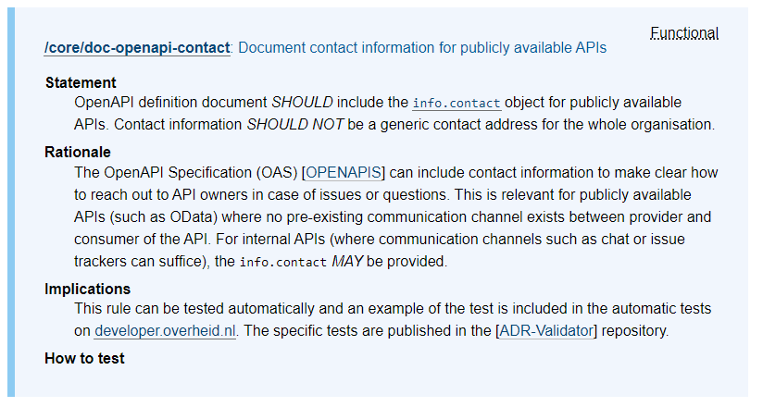
Voeg contact informatie toe aan OpenAPI document

